Slide 1
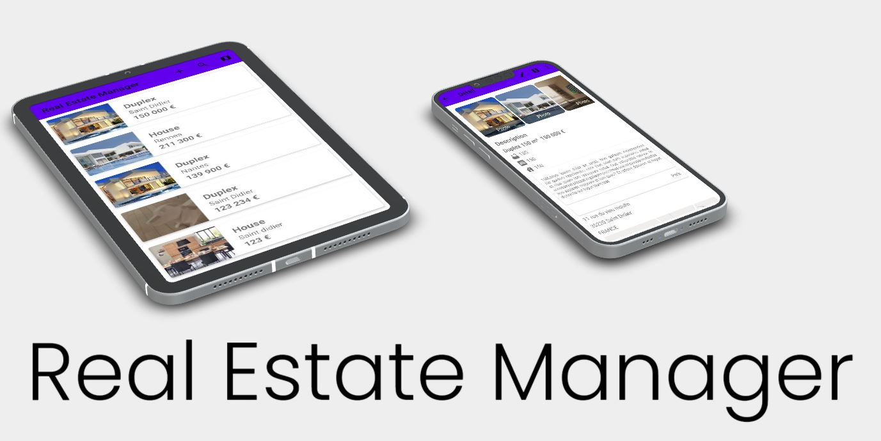
Gestion d’annonces immobilière
Responsable produit et développeur : Thomas HOARAU
Date : Décembre 2021

Slide 2
Plan de présentation
Démonstration de l’application
Les bugs lors de la reprise du code initial
Amélioration des fonctions et les tests
Les livrables sur Github

Slide 3
Démonstration del’application
L’écran de création
L’écran de détail
L’écran de modification
L’écran de la carte
L’écran recherche
Gestion taille tablette et téléphone

Slide 4
Les bugs
Premier bug se produit à cause d’un problème de binding :
this.textViewMain = findViewById(R.id.activity_second_activity_text_view_main);
Il faut indiquer à la place :
this.textViewMain = findViewById(R.id.activity_main_activity_text_view_main);
Deuxième bug se produit lors de l’affichage du prix :
this.textViewQuantity.setText(quantity);
Il faut d’abord transformer le nombre en chaîne afin de l’afficher :
this.textViewQuantity.setText(String.valueOf(quantity));
NB : utilisation du debug ainsi que des logs pour identifier les problèmes

Slide 5
Amélioration fonctions
Conversion de l’Euro vers le Dollar + test
Mise à jour du format de la date du jour + test
Vérification du réseau (avec Connectivity Manager) + test
Content provider (mise en place du partage de contenu) + test
NB : voir nombre de bien avant le test

Slide 6

Livrables
Voici le lien pour le partage du code source de l’application :
https://github.com/hoaraut35/P9
Code source Real Estate

